Slide 1
Презентація з теми
“Академік Пармен Забіла”
Підготувала вчителька історії Монастирищанської гімназії Прилуцького району Чернігівської області
Кузьменко Ніна Борисівна

Slide 2
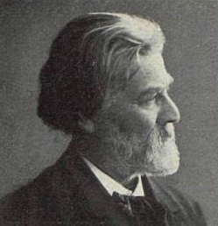
Наш земляк Пармен Забіла посідає особливе місце в плеяді визначних майстрів скульптурного мистецтва царської Росії другої половини ХІХ і початку ХХ століть.

Slide 3
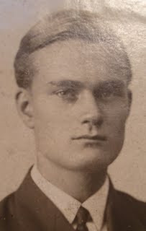
Фото Пармена Забіли
10 серпня 1830 року у сім’ї поміщика Петра Івановича Забіли, мешканця с. Монастирище Борзнянського повіту ( тепер Прилуцького району ) народився син.

Slide 4
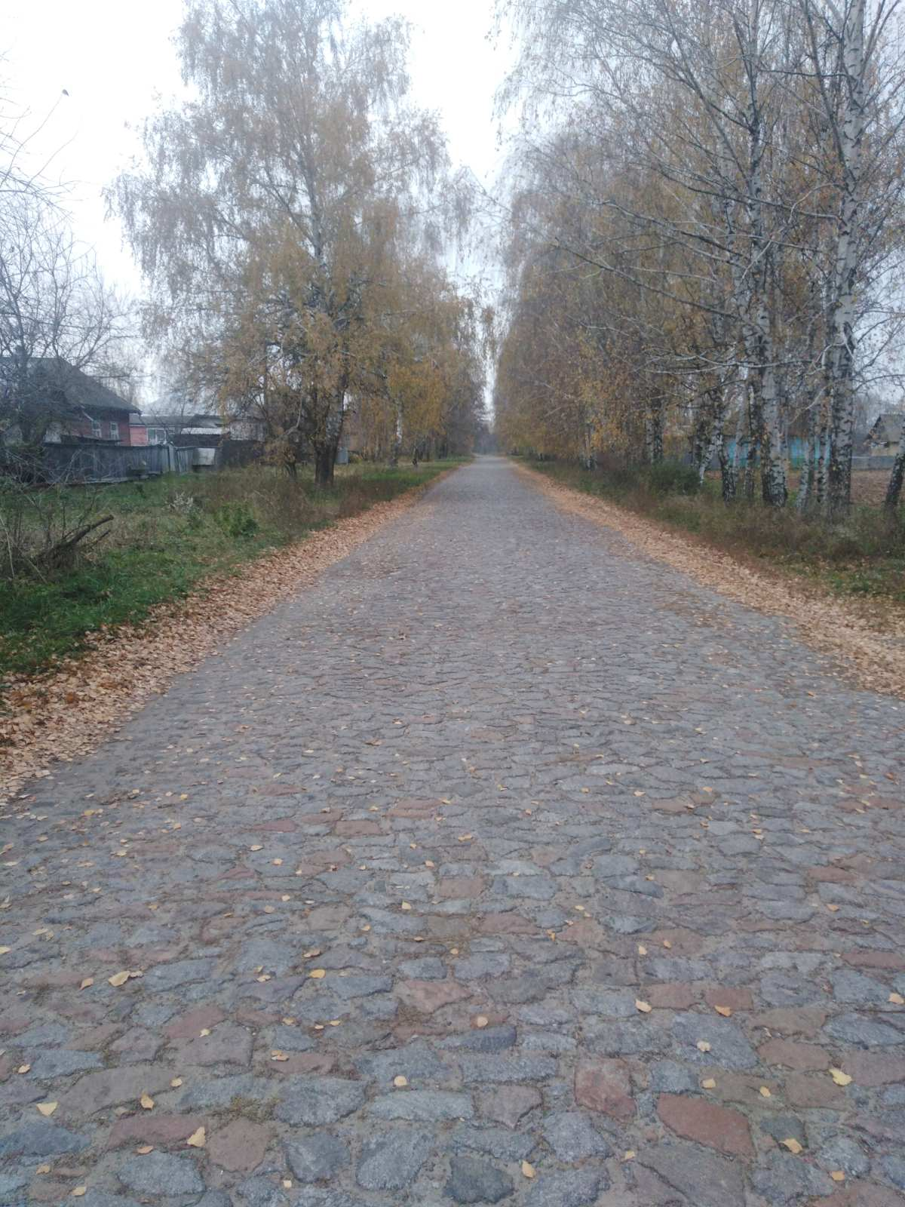
Вулиця, на якій виріс П. Забіла. Нині вона називається Забіловка
Хлопець ріс жвавим і дотепним. Ще з ранніх років у нього з’явився хист до малювання. Улюбленими іграшками малого Пармена були альбоми, фарби та олівці. Як тільки він підріс, батько віддав його вчитися до Київської гімназії. Тут Забіла познайомився з братами Миколою та Григорієм Ге. Вони дуже гарно малювали і на уроках образотворчого мистецтва викликали захоплення не тільки в однокласників, а й у вчителів. Однак скоро виявилося, що Пармен набагато талановитіший.

Slide 5
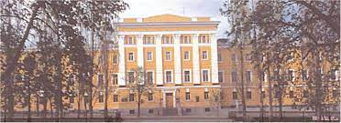
Київська гімназія, куди малого Пармена віддав батько на навчання
Один із найбільш шанованих учителів гімназії був історик Микола Костомаров. Він зумів своїм вихованцям прищепити любов до предмета, який викладав. Микола Іванович мріяв “… рідну українську націю вивести з духовного занепаду, а кріпака – неволі духовної і соціальної…”

Slide 6
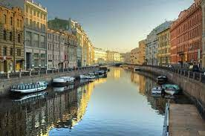
Фото Санкт Петербурга
1849 р. – після закінчення гімназії Забіла супроти волі батьків їде до Санкт Петербурга
Слід згадати, що в стінах Академії мистецтв витав дух геніального Івана Мартоса, багато викладачів добре пам’ятали його, розповідали про нього своїм студентам. Пармен дуже пишався, що видатний митець і педагог був його земляком. Можливо, саме тому юнак з Монастирища і вступив навчатися на скульптурне відділення.

Slide 7
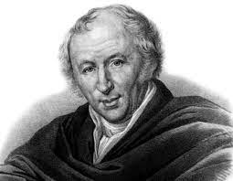
Іван Мартос – земляк з Ічні.

Slide 8
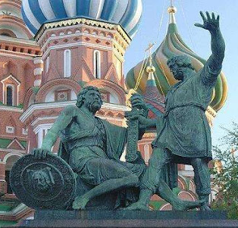
“Пам’ятник Мініну і Пожарському – роботи І. Мартоса
Талановитий студент успішно навчався в класі скульптури і за окремі роботи одержав малу срібну медаль. У той же час він не завжди був задоволений навчальною програмою Академії. І 1854 року Забіла робить відчайдушний крок – залишає Академію і за власні кошти їде вивчати скульптурне мистецтво до Італії. 1855 року князь Г. Волинський, який був опікуном над російськими художниками в Італії, поставив Забілі умови: або повертатися до Росії й розпочати роботу на медаль, або одержати одноразову грошову допомогу й залишитися за кордоном. Гордий дворянин не відступився від свого попереднього рішення і залишився в Італії, щоб самостійно готуватися до заочної атестації. Великою радістю для Пармена була подія, коли його сестра Анна Петрівна восени 1856 року вийшла заміж за його товариша по гімназії й Академії – Миколу Ге.

Slide 9
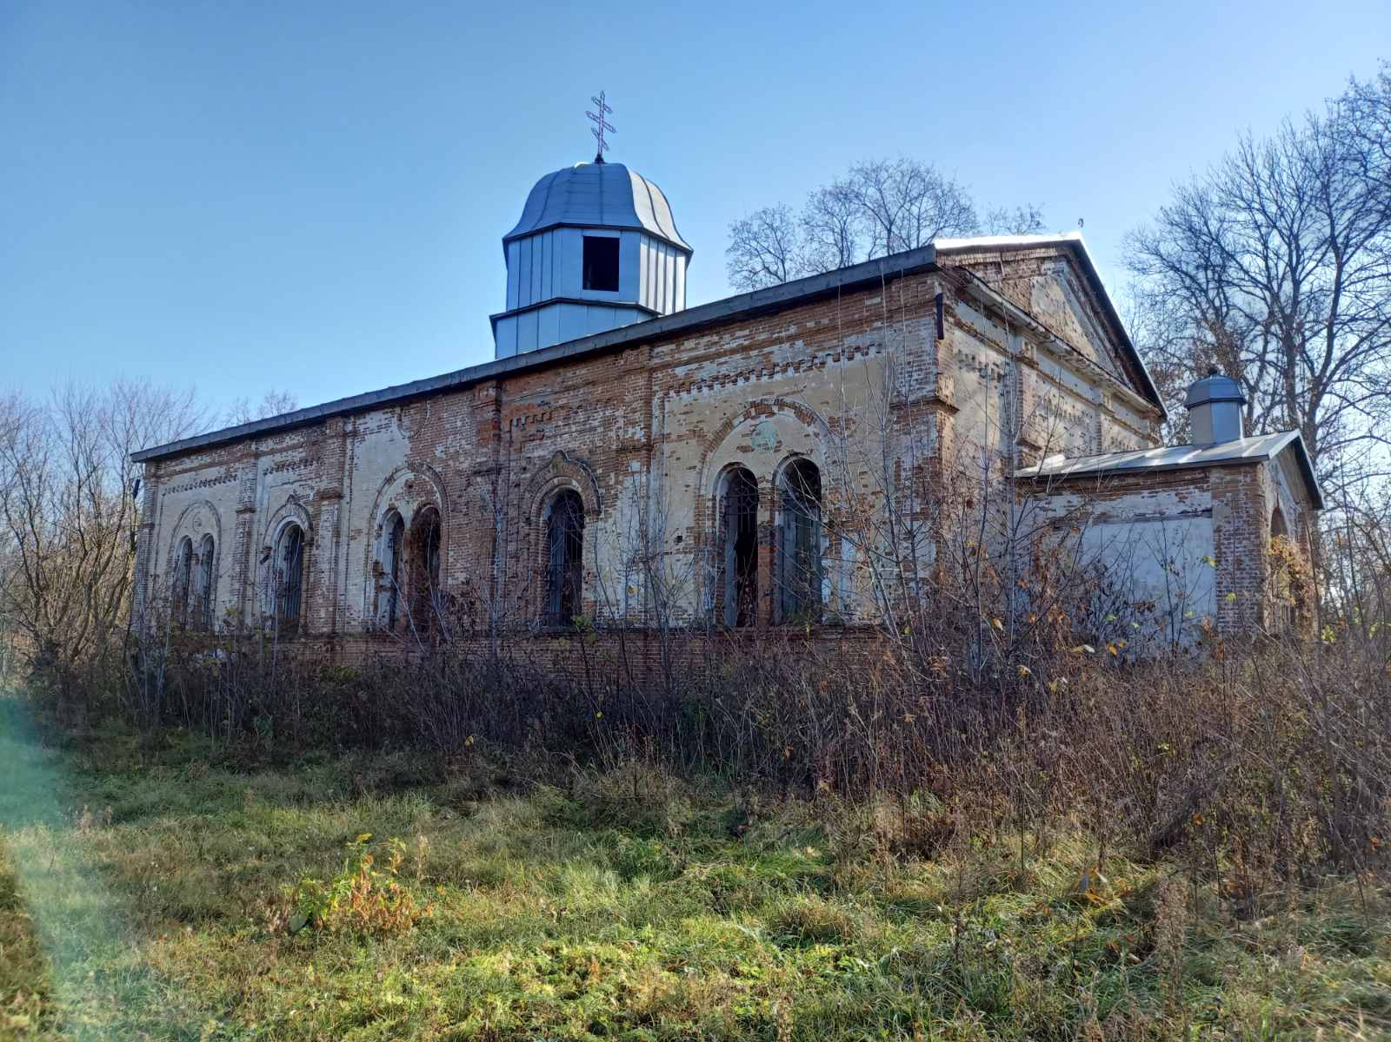
Церква святого Архістрата Михаїла, де в 1856 р. вінчалися сестра Анна і Микола Ге. Спасибі часу що зберіг нам церкву в якій геніальний художник поєднав свою долю з нашою землячкою
Творчий дебют митця засвідчив, що в скульптурне мистецтво прийшов яскравий і самобутній талант. Належно оцінили обдарованого майстра і в Санкт – Петербурзі, за деякі з ранніх його творів у 1857 році Забілі присвоїли звання художника. Комунікабельний і дотепний, Пармен не тільки плідно творить, він зустрічається й активно контактує з багатьма вихідцями з Росії, які жили на той час в Італії. На лікуванні в Римі перебував відомий російський художник Олександр Іванов, автор видатного полотна “З’явлення Христа народові”. За час спілкування з Олександром Андрійовичом Забіла створив погруддя славного художника. Скульптор створює також прекрасні барельєфні зображення родини Кочубеїв і надсилає їх в Росію. Високохудожні твори не тільки принесли Забілі славу, а й академіка, яка в 1869 року присудила йому академічна рада Академії мистецтв. Художник володів рідкісним даром помічати в людині внутрішні риси характеру, які допомагали розкрити й створити життєво правдиві скульптурні образи.

Slide 10
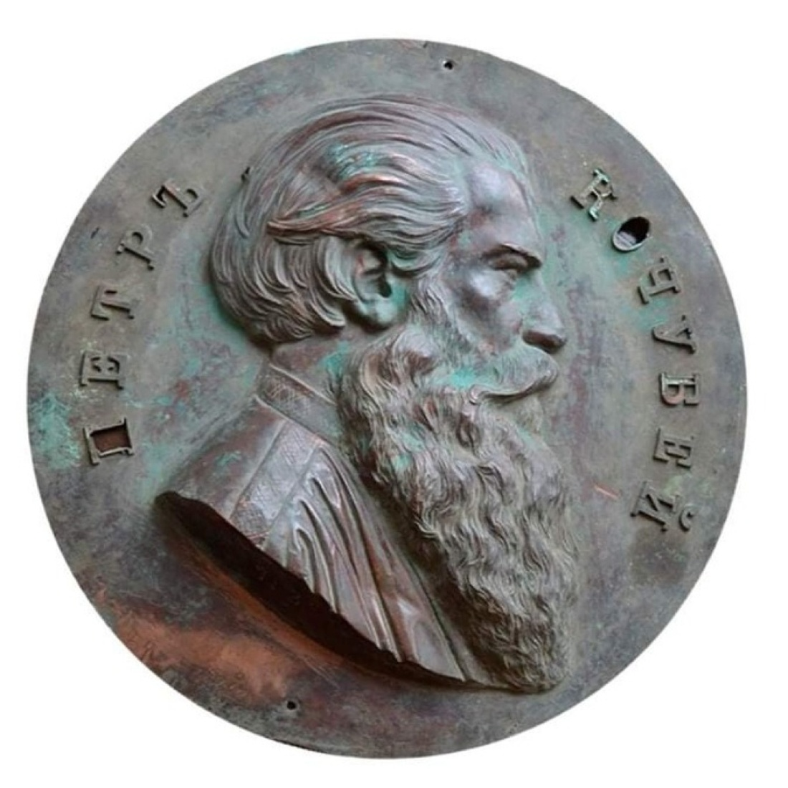
Погруддя Олександра Іванова або барельєфні зображення родини Кочубеїв.

Slide 11
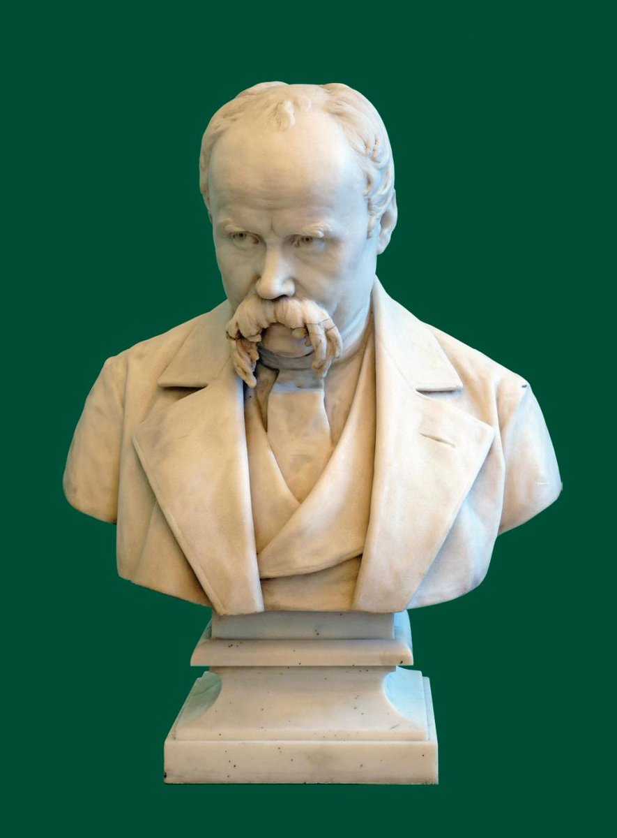
Погруддя Т. Шевченка
Найбільш яскравим прикладом таланту Забіли, одним з найвизначніших його творів 1869 року побачив світ, є мармурове погруддя Т. Шевченка. Перш ніж приступити до створення скульптурного портрета співця людської долі Пармен Петрович довго думав над образом Великого Кобзаря. Забіла розробляв різні варіанти й нарешті вирішив без будь – яких прикрас відтворити реалістичне зображення смертельно хворого поета у кожусі з широкими відлогами без головного убору, зі втомленим поглядом. Гіпсові копії цього скульптурного поета миттєво розійшлися по всіх континентах планети.

Slide 12
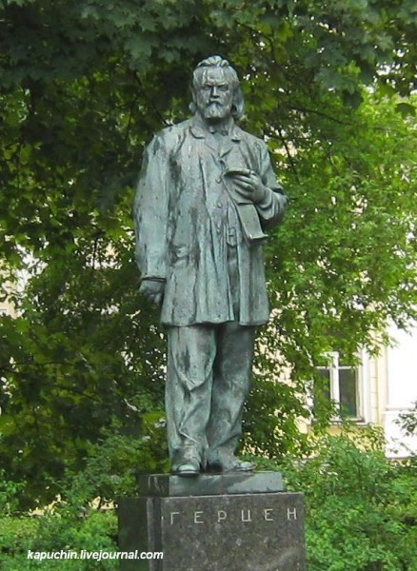
Пам’ятник О. Герцену
Знайомство Забіли з Герценом переросло в довголітню дружбу. Позаяк Пармен цікавився революційною літературою, Герцен надіслав йому “Полярную звєзду”. А коли в січні 1870 року в Парижі Герцен відійшов у потойбічний світ, до Забіли звернувся його син, щоб скульптор створив для могили батька надгробок. Натурою для роботи над скульптурою був портрет Герцена, який у 1867 році написав у Флоренції Микола Ге. Спершу Пармен Петрович створив погруддя Олександра Івановича, а потім на повний зріст у натуральну величину надгробок. У цій роботі знайшли вияв глибокі авторські симпатії до великого сучасника. Забіла створив ідеал розуму й сили волі. Від бронзової фігури революціонера – демократа, філософа – матеріаліста та письменника віє якоюсь притягальною силою. Глибоко реалістичний пам’ятник Герцена викликає у відвідувачів кладовища подів і захоплення. Це високохудожнє творіння Забіли прославило нашого земляка на весь світ.

Slide 13
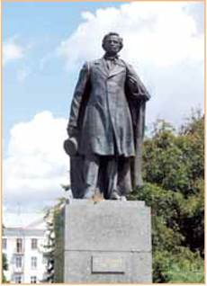
Скульптура О. Пушкіна
Вісім років Пармен Петрович прожив далеко від Батьківщини, нарешті 1872 року він повертається з Італії до Росії. Петербурзька Академія мистецтв виділила талановитому художнику спеціальну майстерню. За час перебування за кордоном Пармен Петрович узяв собі псевдонім “Забелло” і так підписував свої твори. На Батьківщині він починає натхненно працювати, створює бронзову фігуру “Русалка” для фонтана в Казані, скульптуру О. Пушкіна для Олександрійського ліцею в Санкт – Петербурзі, “Христос в Гетсиманському саду”, скульптуру Олександра ІІ для приміщення окружного саду, мармурове погруддя Шевченка для Чернігова та інші.

Slide 14
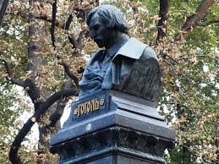
Пам’ятник М. В. Гоголю у Ніжині
У своєму творчому серці Забіла довго виношував мрію увіковічити образ геніального Гоголя. Але царський уряд не давав дозволу на створення пам’ятника. На ім’я царя Олександра ІІ надходили тисячі листів, що закликали до вирішення цього питання. Нарешті під тиском передової громадськості та народних мас влада таки поступилася. 1880 року було створено організаційний комітет для спорудження пам’ятника основоположнику критичного реалізму. До комітету ввійшли історик М. Костомаров, письменник М. Гербель, Л. Глібов, Д. Григорович, О. Островський, І. Тургенєв. Комітет оголосив про збір коштів на пам’ятник. Пам’ятник Миколі Васильовичу було вирішено встановити в Ніжині, де він вісім років навчався в гімназії вищих наук князів Безбородьків і написав свої перші літературні твори. Кошти зібрало все населення Чернігівської губернії , але найбільш активними були студенти та викладачі Ніжинського історико – філологічного факультету. Вони поставили декілька платних вистав, а також влаштували художні виставки. Велику матеріальну підтримку надали художники – передвижники на чолі з Миколою Ге, які організували виставку картин і виручку від їх продажу передали в фонд оргкомітету. Проект і спорудження пам’ятника довірили Пармену Забілі. І коли зібрали 8905 карбованців, усі чавунні та бронзові роботи до монумента під керівництвом Забіли відливали в Петербурзі. Урочисте відкриття першого в Росії пам’ятника класику світової літератури відбулося 4 вересня 1881 року. На постаменті є надпис: “ Автор проекту – уродженець Чернігівщини, академік Петербурзької АМ (1869), скульптор П. П. Забіла ( Забелло 1830 – 1917 )”. Присутні підходили до постаменту, милувалися злегка нахиленим задумливим обличчям народного письменника , читали надпис і дивувалися, як просто і разом з тим високохудожньо Забіла відтворив і свій профіль. У складках одягу Гоголя зображення автора можна легко побачити з лівого боку погруддя Миколи Васильовича, якщо стати з тильної сторони пам’ятника.

Slide 15
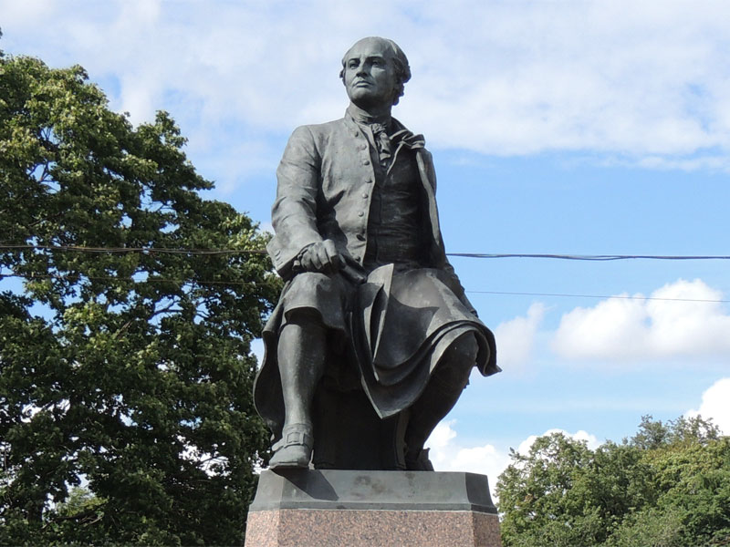
Скульптура М. Ломоносова у Санкт – Петербурзі.
Він автор відомих скульптур М. Ломоносову для Ломоносовського скверу в Санкт – Петербурзі, посмертного портрета М. Салтикова – Щедріна на Волконському кладовищі, виконаного на замовлення сім’ї видатного письменника – сатирика, погрудь художників В. Маковського, В. Боровиковського, М. Ге, літературного критика М. Михайлівського та багато інших.

Slide 16
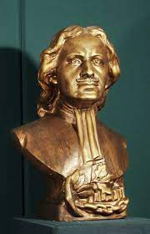
Бронзове погруддя Петра І

Slide 17
Кожен геніальний творець приходить у мистецтво, щоб сказати своє слово. Забіла особливо яскраво заявив про свою індивідуальність. Чи не кожна його нова робота була подією в культурному житті, мистецькому світі, не лише царської Росії. У доробках Забіли відчувається високий професіоналізм, почерк майстра скульптурного портрета. Майстерність скульптора росла разом з його популярністю. Він став досить відомою людиною . Під кінець свого життя Пармен Петрович виїхав до Швейцарії й 1917 року в Лозані на 87 році життя перестало битися його творче серце. Ще в юні роки від свого геніального земляка Івана Мартоса Забіла прийняв творчу естафету – стеку скульптора – й невтомною багатолітньою натхненною працею, своїм творчим талантом створив цілу галерею прекрасних скульптурних портретів. Серед його робіт є твори, що стали гордістю образотворчого мистецтва не лише української нації, а й усієї світової культури.

